Slide 1
পরিচিতিঃ
শ্রেণিঃ অষ্টম
বিষয়ঃ বিজ্ঞান
অধ্যায়ঃ ১ম
পাঠঃ অমেরুদণ্ডী প্রাণির শ্রেণিবিন্যাস
মোঃ মাহমুদুর রহমান
সহকারী শিক্ষক (আইসিটি)
দ্বীনি সিনিয়র আলিম মডেল মাদরাসা সুনামগঞ্জ
০১৭২৫২৭৫৯৯৬

Slide 2
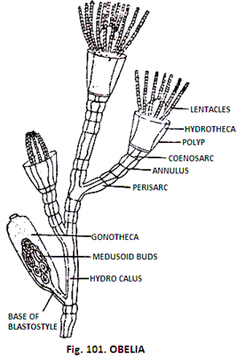
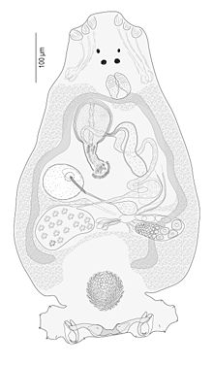
দরজা
মুখ

Slide 3
শিখনফল
অমেরুদন্ডী প্রাণি চিহ্নিত করতে পারবে;
অমেরুদন্ডী প্রাণির নাম বলতে পারবে;
অমেরুদন্ডী প্রাণির বৈশিষ্ট্য উল্লেখ করতে পারবে।

Slide 4
আমাদের চারপাশে ছোটবড় অসংখ্য প্রাণি রয়ছে; এদের কিছু খালি চোখে দেখা যায় এবং কিছু খালি চোখে দেখা যায় না।
এদের কিছু প্রজাতি বিভিন্ন সজিব দেহে আবার কিছু পরজীবী হিসেবে এবং বাকিরা মুক্তজীবী হিসেবে জীবন ধারণ করে।
এদের দেহের গঠণ সাধারণত চেপ্টা, সর্পিলাকার, তারকাকার, গোলাকার, নলাকার, দেহ খণ্ডায়িত ইত্যাদি।
দেহ নরম ও থলথলে, হাড় নেই।

Slide 5
দণ্ডাকার
নলাকার ও খণ্ডায়িত
চ্যাপ্টা
বিভক্ত ও সন্ধিযুক্ত উপাঙ্গ

Slide 6
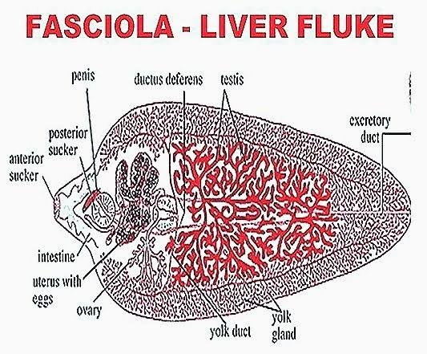
যকৃত কৃমি
সম্পূর্ণ জানতে পাঠ্যবই দেখ

Slide 7
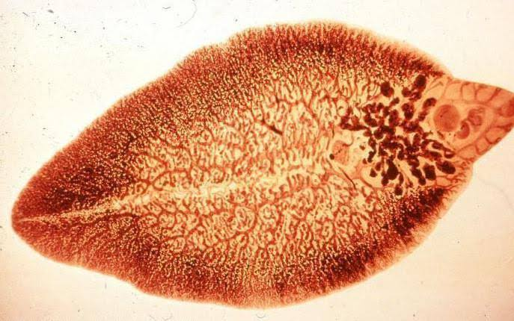
একক কাজ
যকৃত কৃমির দুটি বৈশিষ্ট্য লিখ।

Slide 8
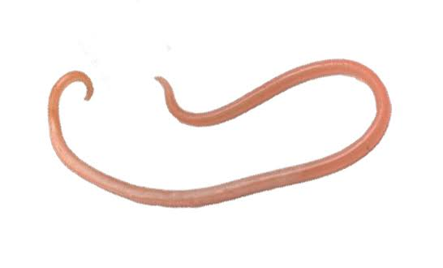
গোলকৃমি
সম্পূর্ণ জানতে পাঠ্যবই দেখ

Slide 9
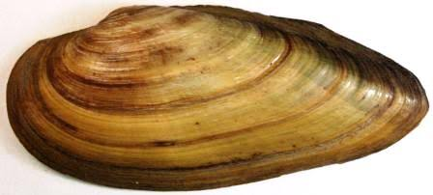
ঝিনুক
সম্পূর্ণ জানতে পাঠ্যবই দেখ

Slide 10
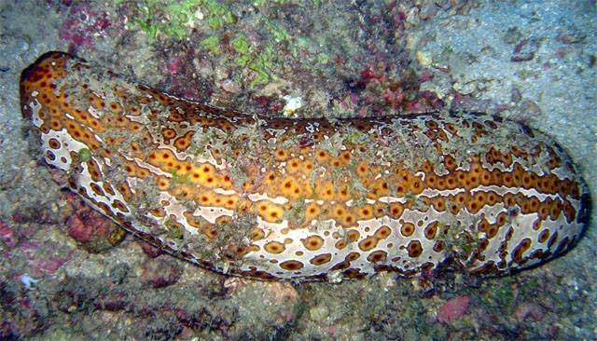
সামুদ্রিক শসা
সম্পূর্ণ জানতে পাঠ্যবই দেখ

Slide 11
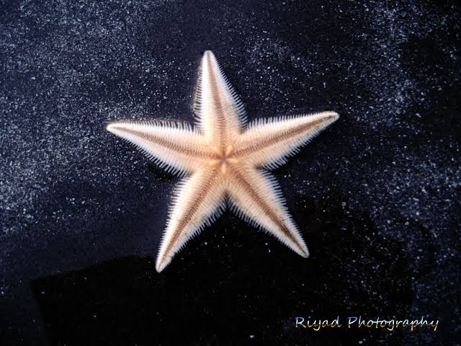
জোড়ায় কাজ
তারা মাছকে একাইনোডার্মাটা পর্বভূক্ত করা হয়েছে কেন?

Slide 12
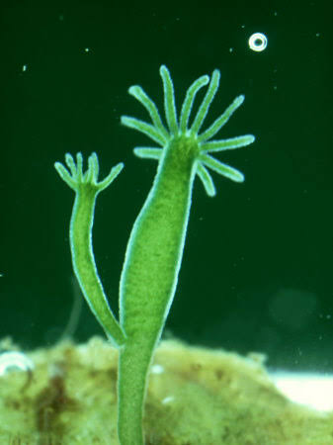
দলীয় কাজ
অমেরুদণ্ডী প্রাণির যেকোন পাঁচটি পর্বের দুটি করে উদাহরণ লিখ।

Slide 13
বাড়ির কাজ
পরিফেরা, নিডারিয়া, প্লাটিহেলমিন্থেস,
নেমাটোডা,অ্যানেলিডা, আর্থ্রোপোডা,
মলাস্কা ও একাইনোডার্মাটা পর্বের দুটি করে
সাধারণ বৈশিষ্ট্য লিখে আনবে।

